Slide 1

УСТАНОВОЧНЫЙ СЕМИНАР
Диденко Вера Валентиновна, старший преподаватель
ЦУО ТОИПКРО
Томск | 2025

Slide 2
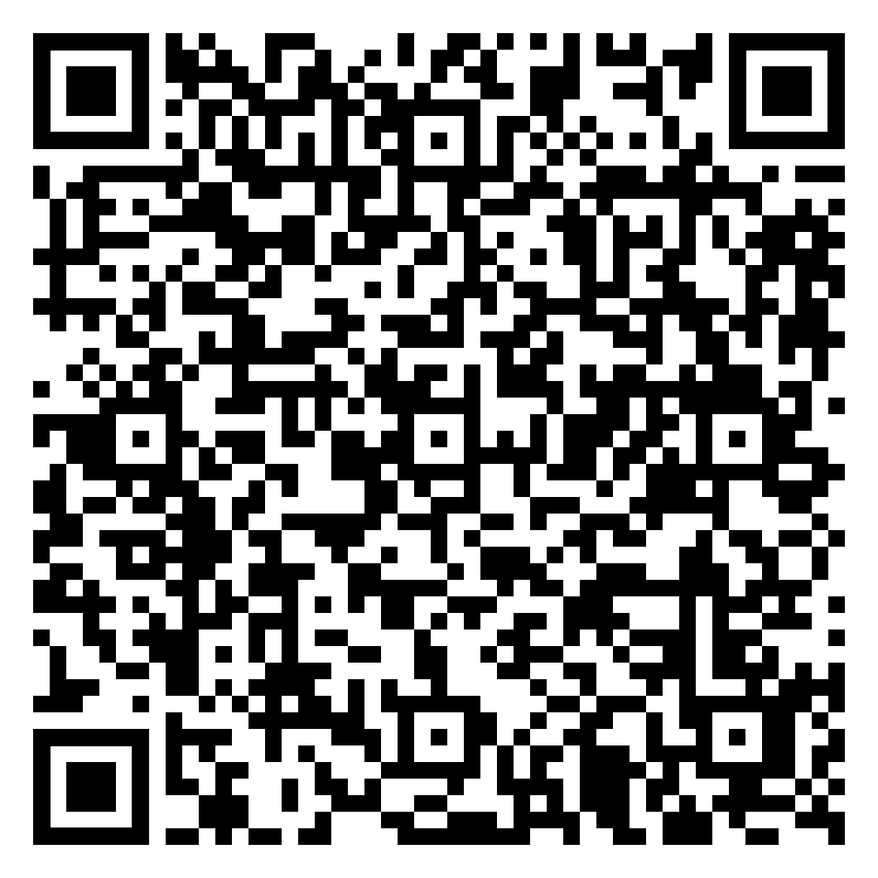
На какие документы ориентируемся?
Приказ Департамента
образования Томской области от 30.05.2025 № 62п
«Об утверждении Положения о Региональном конкурсе по направлению воспитательной работы
«За нами будущее»
Распоряжение Департамента образования Томской области №990 от 20.06.2025
«О проведении Регионального конкурса по направлению воспитательной работы «За нами будущее»

Slide 3
Номинации конкурса
«ВОСПИТАТЕЛЬ-ПРОФЕССИОНАЛ»
педагогические работники ОО, организаций доп.образования и профессиональных ОО, осуществляющих организацию и реализацию воспитательной деятельности: учителя, педагоги дополнительного образования, педагоги-организаторы, старшие вожатые, социальные педагоги, тьюторы, воспитатели (за исключением старших воспитателей и воспитателей групп дошкольного возраста), замдиректора по УВР и ВР, руководители структурных подразделений по направлению «воспитание», преподаватели, тренеры-преподаватели, педагоги-библиотекари.
«КЛАССНЫЙ КЛАССНЫЙ»
классные руководители и кураторы учебных групп
«СОВЕТНИК ГОДА» советники директора по воспитанию и взаимодействию с детскими общественными объединениями

Slide 4
Этапы конкурса
26 июня – 24 ноября 2025 года
1 этап (заочный) прием заявок и конкурсных материалов 26 июня - 22 сентября
2 этап (заочный)
оценка конкурсных материалов и определение
15 финалистов конкурса
23 сентября - 6 октября
3 этап (очный)
испытания конкурса для 15 финалистов
7 октября - 24 ноября
КИ «Видеовизитка»
КИ «Паспорт воспитательной практики»
КИ «Интервью»
КИ «Мастер-класс»
КИ «Решение кейсов»

Slide 5
Конкурсные испытания заочного этапа
КИ «Видеовизитка»
КИ «Паспорт воспитательной практики»
Материалы заочного этапа подаются в период с 23 июня 2025 года по 22 сентября 2025 года включительно (до 17:00) на адрес электронной почты muzikina@toipkro.ru
или по адресу
г. Томск, ул. Пирогова, 10, каб. 205

Slide 6
Материалы первого этапа конкурса
26.06 – 22.09
заявка на участие в Конкурсе по форме согласно приложению к Положению;
справка ОО, подтверждающая соответствие условию участия в Конкурсе в номинации, указанной в заявке;
конкурсные материалы в электронном виде (в виде активной ссылки в заявке на страницу на сайте https://vk.com в сети «Интернет», на которой размещены данные материалы):
                - видеоролик «Визитная карточка», соответствующий
                требованиям пункта 13 Положения;
                - конкурсные материалы «Паспорт воспитательной практики»,
                соответствующие требованиям пункта 14 Положения;
                цветная портретная фотография в формате *.JPEG;
                согласие на обработку персональных данных лица в связи с его участием в Конкурсе, в том числе на размещение фото-, видеоматериалов, отражающих участие лица в конкурсных мероприятиях, в информационно-телекоммуникационной сети Интернет.

Slide 7
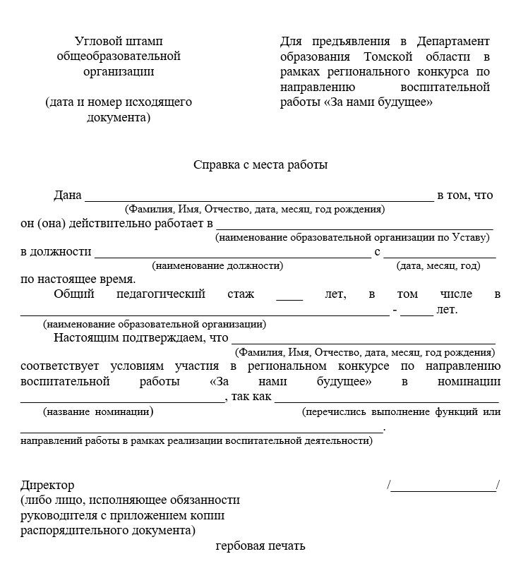
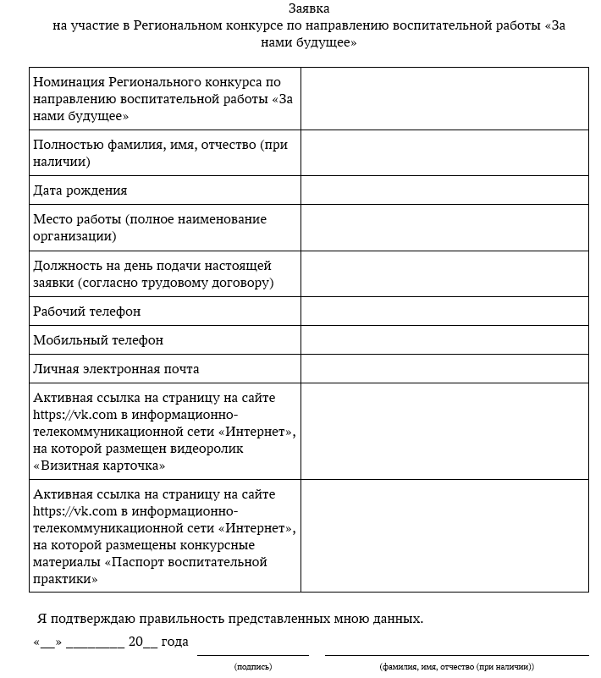
Материалы первого этапа конкурса
26.06 – 22.09
заявка на участие в Конкурсе по форме согласно приложению к Положению
справка ОО, подтверждающая соответствие условию участия в Конкурсе в номинации, указанной в заявке

Slide 8

Причины отклонения заявки
26.06 – 22.09
несоответствие номинации и должности для участия в Конкурсе;
подан не полный комплект документов;
документы, не соответствуют, требованиям указанным в Положении;
общее количество лиц, подавших заявки на участие в Конкурсе в одной номинации, составляет менее шести человек.

Slide 9

Конкурсное испытание «Визитная карточка»
26.06 – 22.09
Отражение профессиональных взглядов и позиций участника Конкурса, процесса и результата его профессиональной деятельности по реализации воспитательных практик, новизне реализуемых им подходов воспитания обучающихся.
Видеоряд может включать обзор проведенных мероприятий, интервьюирование участников образовательных отношений относительно его профессиональной деятельности по реализации воспитательной практики, сведения об образовательных и творческих достижениях обучающихся, достижениях и (или) увлечениях участника Конкурса.
*.mp4
! до 5 минут

Slide 10
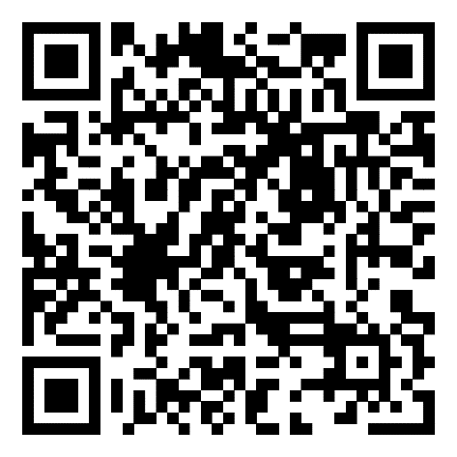

Конкурсное испытание «Визитная карточка»
нацеленность воспитательной деятельности на сохранение и укрепление традиционных российских духовно-нравственных ценностей
индивидуальный стиль профессиональной деятельности и оригинальность его воспитательной практики
информация представляется целостно и структурированно, раскрывает личную педагогическую позицию, приоритеты профессиональной деятельности
информация отражает содержание и результаты воспитательной практики
творческий подход, нестандартные решения в презентации собственной профессиональной деятельности
видеоряд, композиция и содержание видеоролика привлекают внимание и вызывают интерес
информационная, коммуникативная и языковая культура участника Конкурса
КРИТЕРИИ
ОЦЕНИВАНИЯ
0 – не соответствует
1 – соответствует частично
2 – соответствует полностью

Slide 11

Конкурсное испытание «Паспорт воспитательной практики»
26.06 – 22.09
Описание воспитательной практики
наименование;
обоснование актуальности;
цели и задачи;
целевая аудитория;
планируемые результаты;
ресурсы (кадровые, научно-методические, материально-технические социального партнерства и др.);
технологии и методы реализации;
период реализации (план-график реализации);
краткий анализ (сильные и слабые стороны, возможности, которые открываются при осуществлении практики, а также риски ее реализации, возможность тиражирования);
авторские проекты и методические разработки по воспитательной практике (с указанием названия, года создания, место размещения)).
формат страниц А4
объем печатного текста (без приложений) не более 10 стр.
шрифт Times New Roman
размером шрифта 14
выравнивание по ширине,
междустрочным интервал 1,5
абзац (отступ) 1,25 см

Slide 12
Конкурсное испытание «Паспорт воспитательной практики»
26.06 – 22.09
Практика ориентирована на реализацию государственной политики в области воспитания, на сохранение и укрепление традиционных российских духовно-нравственных ценностей
Актуальность обоснована четко и убедительно
Цели, задачи и планируемые результаты соответствуют заявленному наименованию практики и номинации Конкурса
Практика соответствует ЦА, сообразна возрастной группе
Используемые методические приемы представлены и обоснованы
Подтверждается эффективность и результативность реализации воспитательной практики, представлены количественные и качественные результаты
Практика обладает практической значимостью для воспитательного процесса, в результате реализации могут быть решены значимые воспитательные задачи
Материалы представляют интерес для проф. сообщества
Практика может быть тиражирована (представлены авторские проекты, методические разработки воспитательной практики)
Отсутствуют орфографические, пунктуационные и грамматические ошибки
КРИТЕРИИ
ОЦЕНИВАНИЯ
0 – не соответствует
1 – соответствует частично
2 – соответствует полностью

Slide 13
Конкурсные испытания очного этапа для 5 финалистов в каждой номинации
КИ «Интервью»
КИ «Мастер-класс»
КИ «Решение кейсов»

Slide 14

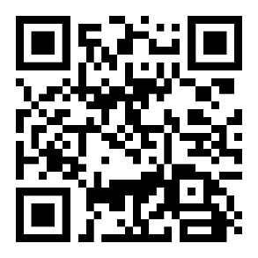
Индивидуальное
конкурсное испытание «Интервью»
Формат: в присутствии жюри Конкурса в форме открытой беседы финалиста Конкурса с членами жюри Конкурса в формате «вопрос-ответ» с ограниченным кругом целевых вопросов
10 минут на финалиста
Знание государственной и региональной политики в области воспитания, ее тенденций
Способность к решению профессиональных задач: умение выявлять причинно-следственные связи, планировать, прогнозировать результаты, способность рассматривать профессиональные задачи с разных точек зрения
Умение отвечать на вопросы: полнота и точность ответа на поставленный вопрос, избегание общих рассуждений
Мастерство публичного выступления: культура речи, аргументированность, эрудированность
Демонстрация эмоциональной устойчивости, уверенности в себе, способности к импровизации
КРИТЕРИИ
ОЦЕНИВАНИЯ
0 – не соответствует
1 – соответствует частично
2 – соответствует полностью

Slide 15
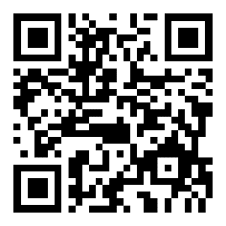
Индивидуальное
конкурсное испытание «Мастер-класс»
Формат: учебно-методическое занятие для коллег, нацеленное на интерактивную демонстрацию применяемых финалистом Конкурса в воспитательной практике технологий, методов, приемов
20+10 минут на финалиста
актуальность практики и ее значимость для достижения целей воспитания
практическая направленность технологий, методов, приемов на достижение воспитательного результата
результативность и значимость воспитательной практики для всех субъектов воспитания
оптимальный объем его содержания, обеспечена четкая его структура и хронометраж
возможность тиражирования практики, предложены конкретные рекомендации по ее использованию и адаптации к иным условиям
оптимально использованы средства наглядности, раздаточный материал и т.д.
точное и корректное использование профессиональной терминологии, не допускались речевые ошибки
владение навыками публичного выступления, приемы привлечения внимания
стимулировался интерес профессиональной аудитории, от аудитории была получена позитивная обратная связь
рефлексивная культура, оценивалась степень реализации цели занятия и достижения планируемых результатов
КРИТЕРИИ
ОЦЕНИВАНИЯ

Slide 16

Групповое конкурсное испытание
«Решение кейсов»
Формат: обсуждение финалистами одной номинации в присутствии жюри Конкурса 2 педагогических ситуаций, отражающей проблемные моменты развития воспитательной системы образовательной организации
15+5+5 минут
Критическое мышление: способность определять проблему и этапы ее решения
Креативность и оригинальность предлагаемых решений
Коммуникации в команде: владение техниками и приемами общения (слушания, убеждения) и вовлечения в деятельность членов команды
Способность предлагать решения на основе практического опыта, учитывать при принятии решения интересы участников образовательных отношений (обучающихся, их родителей, педагогических работников, образовательной организации)
КРИТЕРИИ
ОЦЕНИВАНИЯ
0 – не соответствует
1 – соответствует частично
2 – соответствует полностью

Slide 17

Определение и награждение победителей
200 тысяч рублей - победителю
150 тысяч рублей – призеру (2-е место)
100 тысяч рублей - призеру (3-е место)

Slide 18
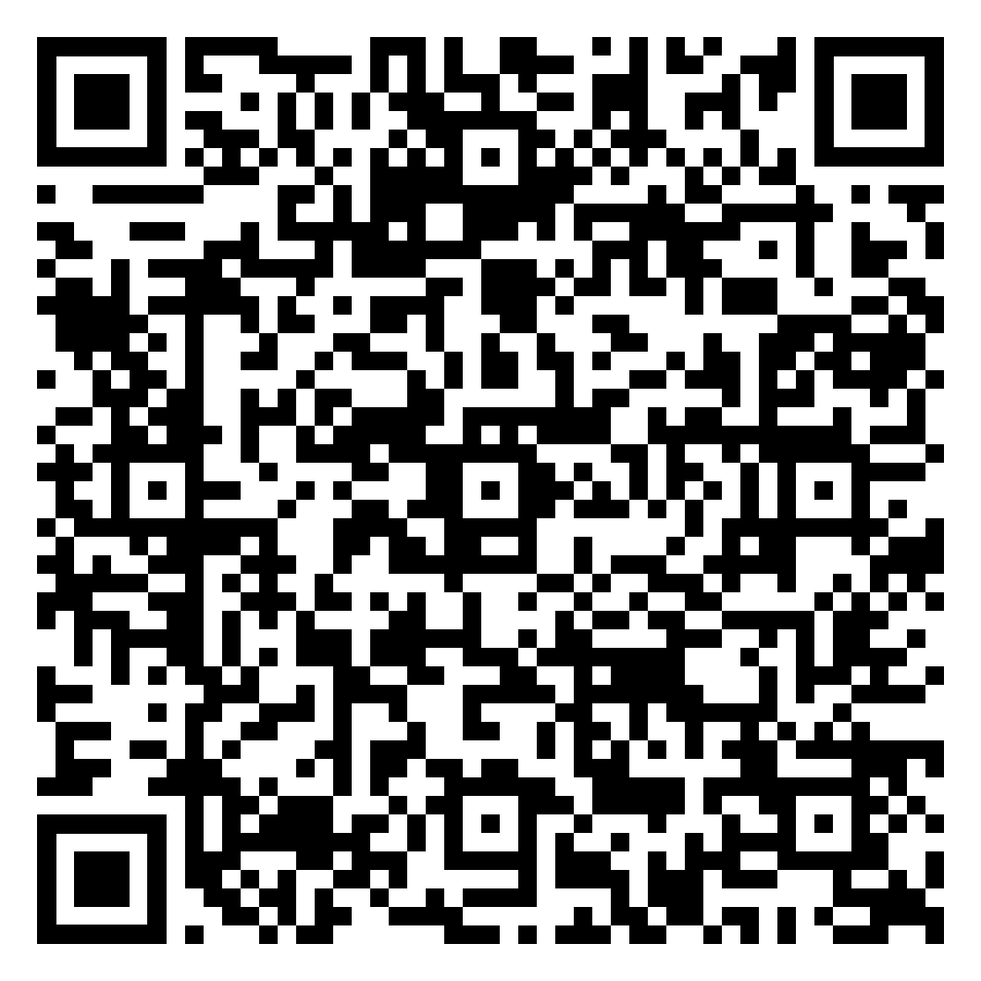
КОНТАКТЫ
Диденко Вера Валентиновна, старший преподаватель ЦУО ТОИПКРО.
Е-mail: kem@toipkro.ru
Аккаунт Сферума: ID: 791327209
Телефон: +79234255734, 90-20-43

